Slide 1
SISTEM INFORMASI PENGADAAN TERINTEGRASI
SIPINTER
UNIVERSITAS GADJAH MADA TAHUN 2024

Slide 2
Latar Belakang
Menciptakan proses pengadaan yang bersih, transparan, kompetitif dan akuntabel
Memberikan Peluang yang sama bagi
semua penyedia untuk mendapatkan paket pekerjaan di UGM
Otomatisasi administrasi pengadaan yang akan memberikan kemudahan dalam proses pembayaran

Slide 4
SISTEM PENGADAAN DI UGM
SIMABEKA
SIMKEU
SIMASET
DRM (Daftar Rekanan Mampu)
SIPINTER (Sistem Informasi Pengadaan Terintegrasi)
SIMPEL (Sistem Pengadaan Langsung)
SIMONEV (Sistem Monitoring dan Evaluasi)
SIMABEKA (Sistem Informasi Manajemen dan Anggaran Berbasis Kinerja)

Slide 5
SISTEM PENGADAAN DI UGM TAHUN 2024
APLIKASI FITUR
SIRENCANG Perencanaan Pengadaan
Pembelian Langsung <50jt
Pengadaan Langsung 50-200jt
Penunjukan Langsung
Pemilihan Langsung
SIMPEL
SIMONEV
Monitoring dan Evaluasi Paket Tender
DRM
Vendor management System
Manajemen User
e-Tender v.1.0
Event & Konsumsi
Kontrak Jasa Perseorangan
E-Katalog (e-Purchasing/e-Assignment)
SIPINTER

Slide 6
Migrasi Simpel ke Sipinter
Barang;
Pekerjaan Konstruksi;
Jasa Konsultansi; dan
Jasa Lainnya.
Pengadaan Langsung <Rp.200juta
Penunjukkan Langsung
Pembelian Langsung
SIMPEL
a. Barang
ATK
BHP/RT
<Rp.50juta
SIPINTER
E-Katalog
E-Purchasing
Pengadaan Langsung E-Katalog
Penjaringan
Per 1 November 2023
Barang; (semua Kategori)
Pekerjaan Konstruksi;
Jasa Konsultansi; dan
Jasa Lainnya.
<Rp.50juta
SIPINTER
E-Katalog
E-Purchasing
Pengadaan Langsung E-Katalog
Penjaringan
E-assigment
Non DRM
Per 1 Agustus 2024

Slide 7
SI Pengadaan Langsung di Bawah 50 Juta
SI Procurement
10 - 50 Juta
SIRENCANG
SIMPEL
SIMKEU
SIMABK
Maks 10 Juta
SIMASET

Slide 8
Pelaku Pengadaan Yang terlibat
Pimpinan Unit
PPP (Pejabat Pembuat Perjanjian)
PP (Petugas Pengadaan)
Petugas Pembelian
Sekretariat

Slide 9
APLIKASI SIPINTER UGM
MANAJEMEN USER
E-TENDER
EVENT DAN KONSUMSI DAN MONITORING PEMBAYARAN
KONTRAK JASA PERSEORANGAN (E-ASSIGMENT)
E-KATALOG (DRM DAN NON DRM)

Slide 11
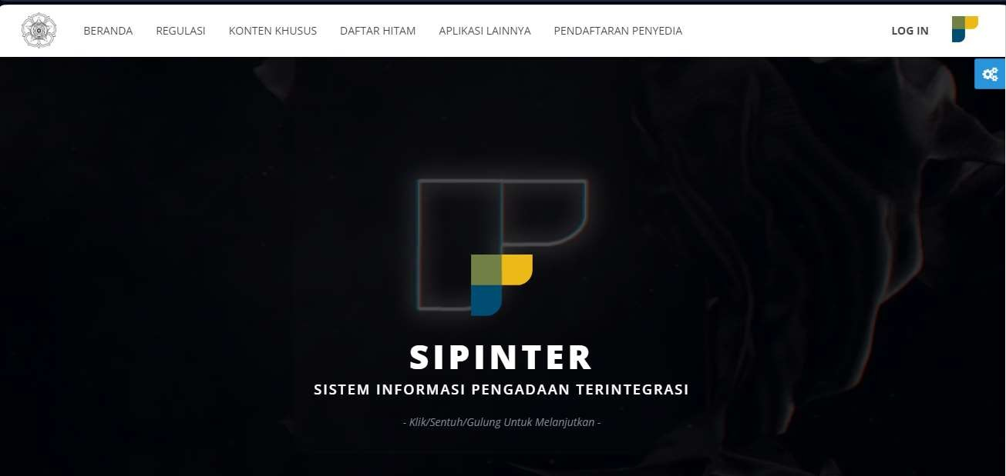
TAMPILAN BARU SIPINTER
HALAMAN DEPAN

Slide 12
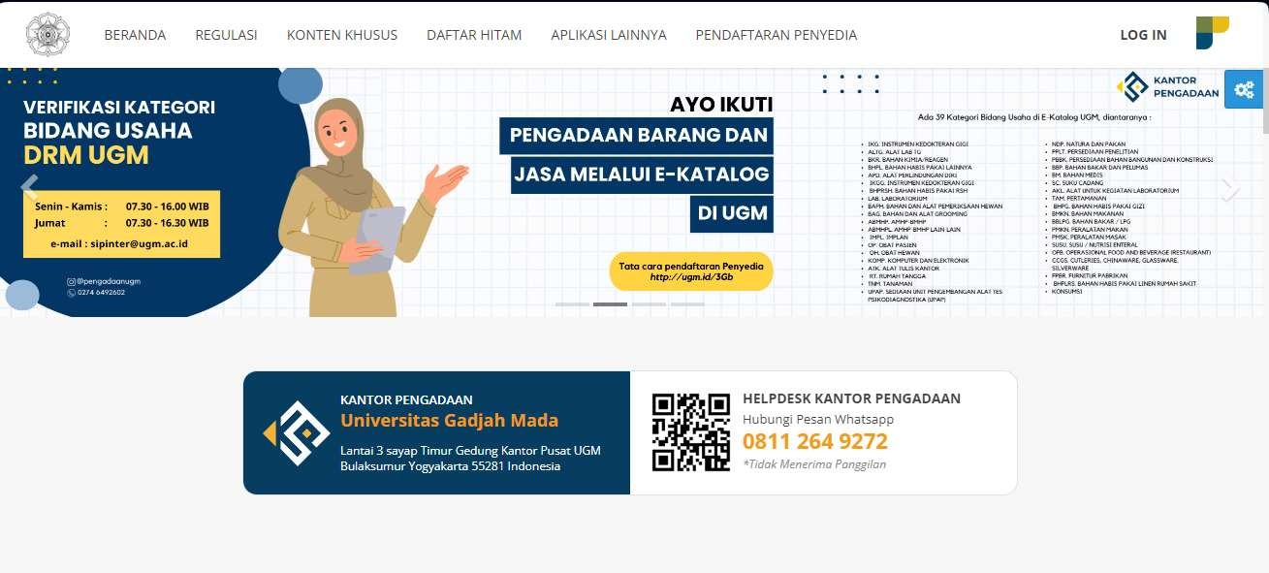
TAMPILAN BARU SIPINTER
INFORMASI LAYANAN SISTEM

Slide 13
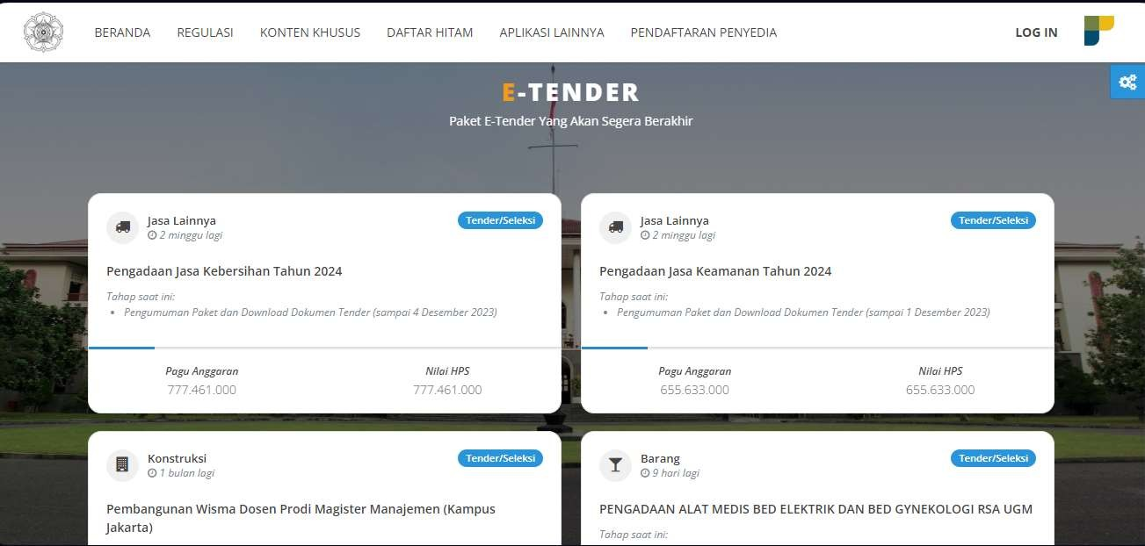
TAMPILAN BARU SIPINTER
INFORMASI E-TENDER

Slide 14
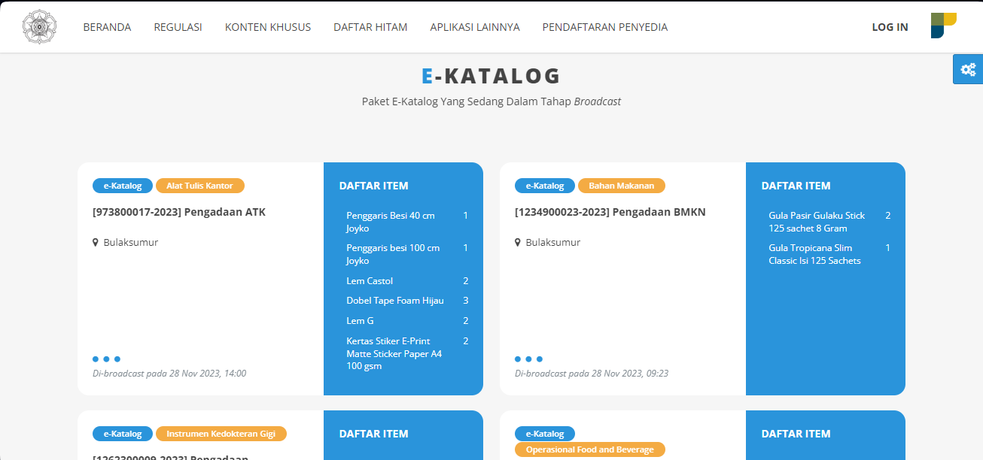
TAMPILAN BARU SIPINTER
INFORMASI E-KATALOG

Slide 15
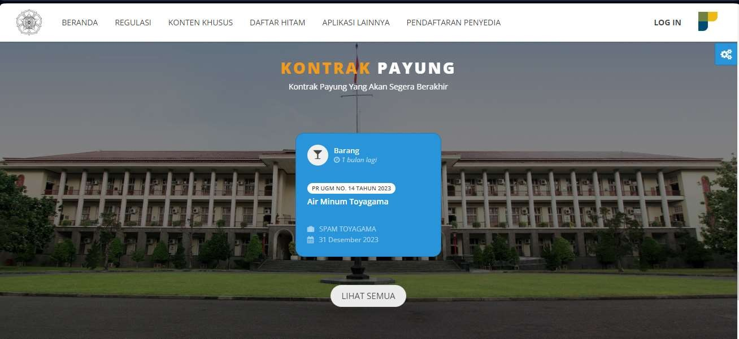
TAMPILAN BARU SIPINTER
INFORMASI KONTRAK PAYUNG

Slide 17
Akun Pimpinan
Menu Manajemen User ini digunakan oleh Pimpinan untuk mengelola:
Akun Pejabat Pembuat Perjanjian (PPP), Petugas Pengadaan (PP), Sekretariat (pembuat event), Staff Pendukung Pengadaan (SPP), dan Petugas Pembelian.
Pimpinan akan menerima notifikasi akun SIPINTER melalui email.

Slide 18
Akun Pimpinan
Untuk menambahkan PP dari staf (non eselon), Pimpinan dapat bersurat ke Kepala KP, selanjutnya Kantor Pengadaan akan melakukan verifikasi pegawai yang ditunjuk dan memunculkan data pegawai tersebut ke akun Pimpinan SIPINTER sebagai PP.

Slide 19
Akun PPP
Menu Manajemen User pada akun PPP SIPINTER digunakan untuk menambah:
User Sekretariat (pembuat event),
User Staf Pendukung Pengadaan (SPP), dan
User Petugas Pembelian.
Akun PPP SIPINTER juga dapat mengaktifkan dan menonaktifkan user- user tersebut.
Kantor Pengadaan (KP) akan menonaktifkan akun yang sudah tidak aktif dan tidak sesuai dengan PBJ rektor (unit bisa memberikan informasi ke pada Kepala KP untuk pemutakhiran data)

Slide 20
E-Assignment
(Kontrak Jasa Perseorangan)

Slide 21
PROSEDUR PENGADAAN JASA PERSEORANGAN
PPP membuat paket yang berisi usulan jumlah personil tenaga perseorangan yang dibutuhkan
Paket diperiksa dan disetujui oleh pimpinan unit
Pendaftaran dan verifikasi personil baru
PP melakukan proses pemilihan tenaga perseorangan sesuai jumlah yang disetujui
Tenaga perseorangan menyetujui penawaran pekerjaan melalui email
PPP membuat surat perjanjian dan mengunggah ke SIPINTER
PPP memproses pembayaran bulanan dengan mengunggah dokumen kehadiran, BPJS KS dan JKT ke data pembayaran SIMKEU
PUMK memproses pembayaran melalui SIMKEU

Slide 22
JASA PERSEORANGAN TAHUN 2024
Kontrak Jasa Perseorangan sudah dialihkan dengan Kontrak Alih Daya yang dilakukan dengan metode PENUNJUKAN LANGSUNG (SIMPEL) dengan Vendor PT Gama Multi Mandiri
Mulai Tahun 2024 tidak ada penambahan atau pendaftaran Kontrak Jasa Perseorangan

Slide 23
Event dan Konsumsi

Slide 24
Pelaku Pengadaan Konsumsi
PPP untuk pengajuan Konsumsi dan Pembayaran >10 Juta
Sekretariat untuk pengajuan Konsumsi dan Pembayaran <10 Juta

Slide 25
SIPINTER
Event dan Konsumsi
Pimpinan :
Dekan/WD/Direktur/Kepala
Pusat
(Kepala Bagian/Bidang/KKA)
Peneliti
Sekretariat (Setting Undangan)
PUMK
(Proses Bayar)
Penyedia Jasa Konsumsi
*)Persuratan

Slide 26
Alur Event
Unggah Undangan
Input Data Sederhana
Tambah Event
Pemesanan Konsumsi
Input Data Undangan
Persetujuan Pimpinan

Slide 27
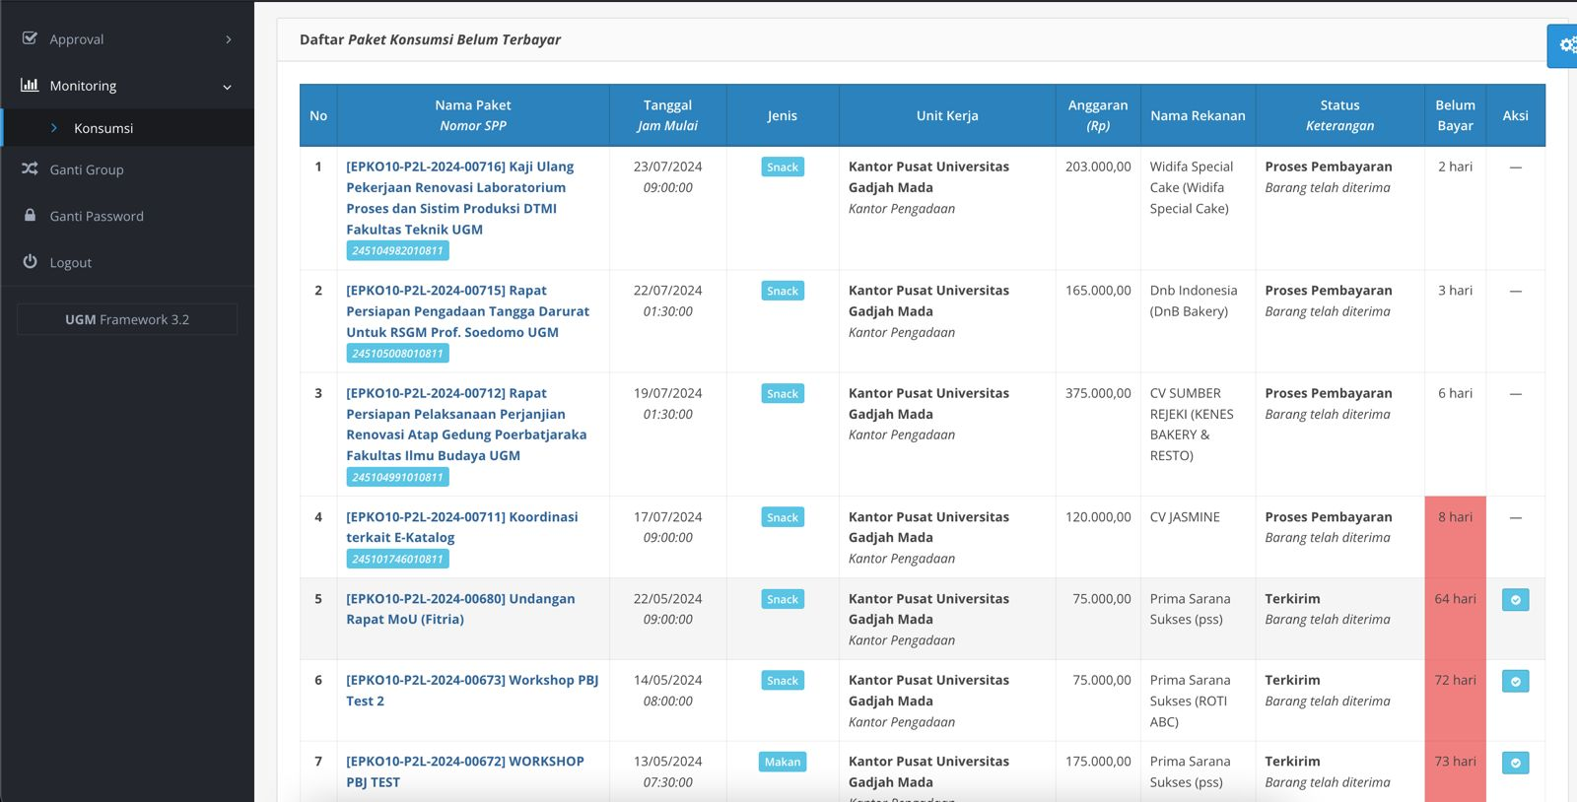
MONITORING PEMBAYARAN KONSUMSI
Dalam tampilan monitoring pembayaran akan muncul paket konsumsi yang belum terbayar selama 7 hari

Slide 28
SIPINTER e-Tender

Slide 29
PELAKU E-TENDER
Pimpinan
PPP
TPP
SPP
Tim Pendamping Ahli Kegiatan (TPAK)

Slide 30
Pengajuan Paket Unit
[SIRENCANG] Unit Kerja mengajukan Rencana Paket Pengadaan (RPP)
[SIRENCANG] Bidang Perencanaan Kantor Pengadaan memverifikasi dan approve RPP.
Jika disetujui selanjutnya proses Bidang Pengadaan

Slide 31
Penugasan Pelaksana Pengadaan
[SIPINTER] Koordinator Layanan Pengadaan mengusulkan penugasan Tim Pemilihan Penyedia (TPP);
[SIPINTER] Koordinator Pelaksanaan Kontrak mengusulkan penugasan Pejabat Pembuat Perjanjian (PPP);
[SIPINTER] Kepala Kantor Pengadaan menyetujui usulan penugasan dan menerbitkan surat tugas TPP dan PPP

Slide 32
SIPINTER
E-KATALOG

Slide 34
E-PURCHASING
PENJARINGAN
Paket dikirim ke semua penyedia kategori yang sama selama 3 hari
PENGADAAN LANGSUNG
Menunjuk 1 penyedia yang terdaftar di DRM
Mencari minimal 2 Penyedia yang memiliki harga termurah

Slide 35
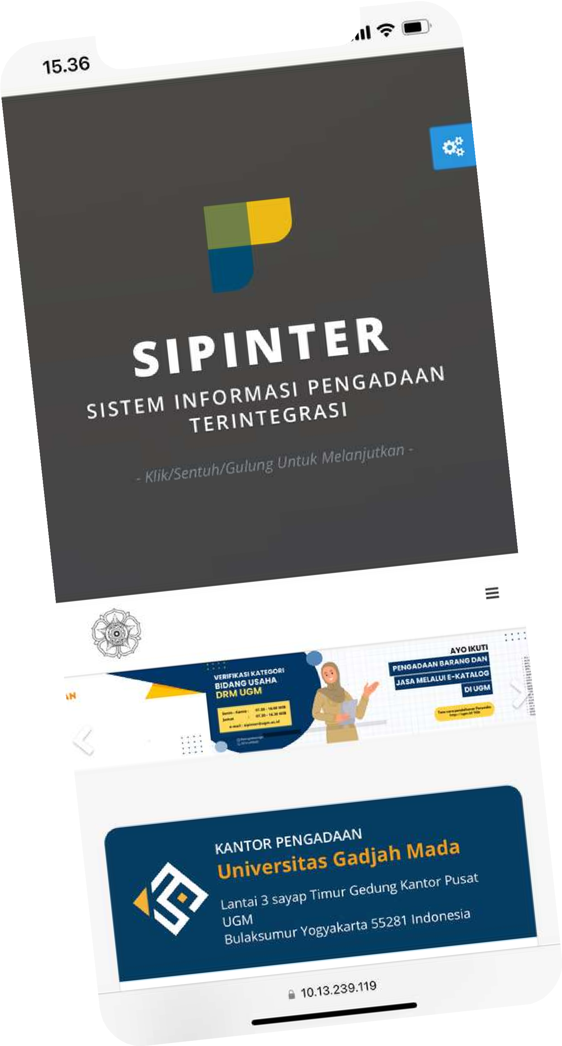
JENIS ETALASE DI KATALOG
1.
E-KATALOG
2.
E-KATALOG PRODUK UGM
3.
E-KATALOG KONTRAK PAYUNG

Slide 36
Kategori Bidang Usaha E-Katalog DRM
BKR. BAHAN KIMIA/REAGEN
BHPL. BAHAN HABIS PAKAI LAINNYA
APD. ALAT PERLINDUNGAN DIRI
IKGG. INSTRUMEN KEDOKTERAN GIGI
BHPRSH. BAHAN HABIS PAKAI RSH
LAB. LABORATORIUM
BAPH. BAHAN DAN ALAT PEMERIKSAAN HEWAN
BAG. BAHAN DAN ALAT GROOMING
ABMHP. AMHP-BMHP
ABMHPL. AMHP-BMHP LAIN-LAIN
IMPL. IMPLAN
OP. OBAT PASIEN
OH. OBAT HEWAN
KOMP. KOMPUTER DAN ELEKTRONIK
ATK. ALAT TULIS KANTOR
RT. RUMAH TANGGA
TNM. TANAMAN
UPAP. SEDIAAN UNIT PENGEMBANGAN ALAT TES
PSIKODIAGNOSTIKA (UPAP)
NDP. NATURA DAN PAKAN
PPLT. PERSEDIAAN PENELITIAN
PBBK. PERSEDIAAN BAHAN BANGUNAN DAN KONSTRUKSI
BBP. BAHAN BAKAR DAN PELUMAS
BM. BAHAN MEDIS
SC. SUKU CADANG
AKL. ALAT UNTUK KEGIATAN LABORATORIUM
TAM. PERTAMANAN
BHPG. BAHAN HABIS PAKAI GIZI
BMKN. BAHAN MAKANAN
BBLPG. BAHAN BAKAR / LPG
PMKN. PERALATAN MAKAN
PMSK. PERALATAN MASAK
SUSU. SUSU / NUTRISI ENTERAL
OFB. OPERASIONAL FOOD AND BEVERAGE
CCGS. CUTLERIES, CHINAWARE, GLASSWARE, SILVERWARE
FPBR. FURNITUR PABRIKAN
BHPLRS. BAHAN HABIS PAKAI LINEN RUMAH SAKIT

Slide 37
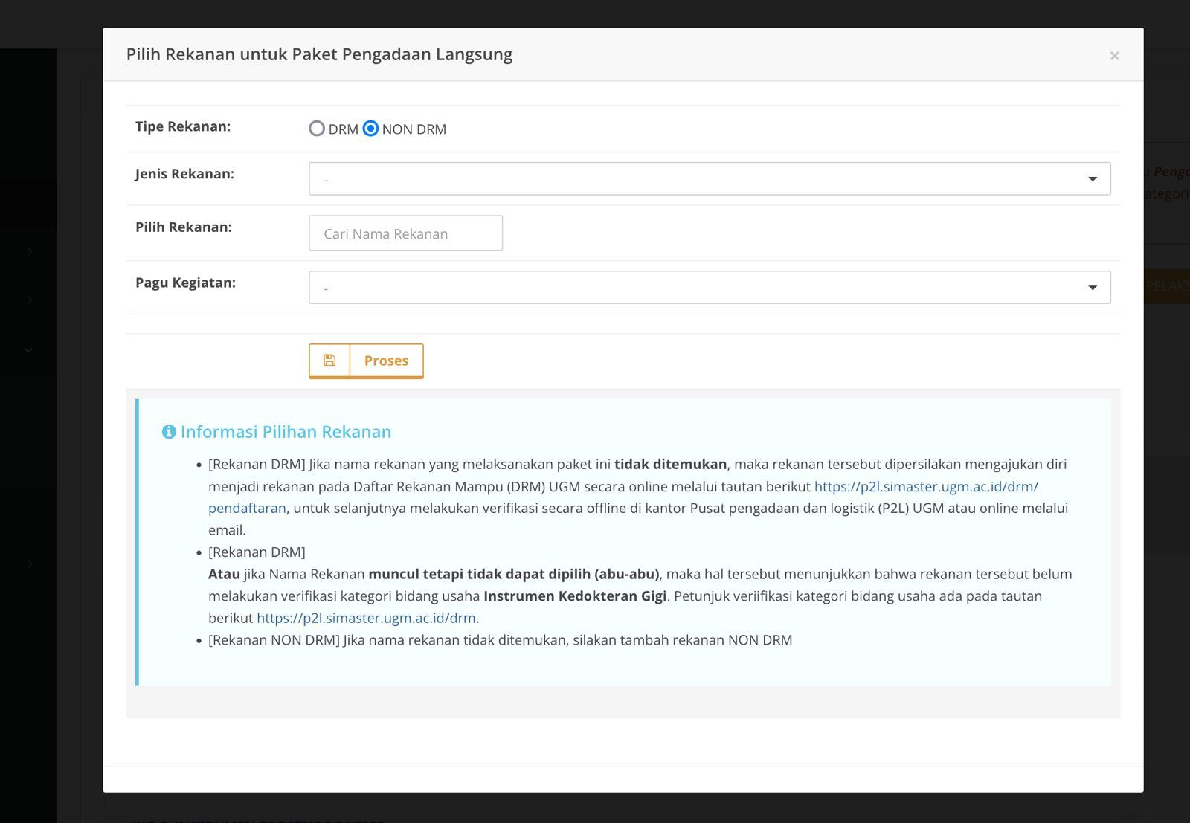
NON DRM
NON DRM

Slide 38
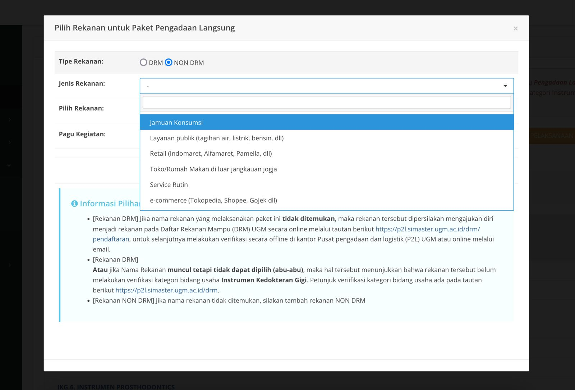
Pada Waktu PPP klik Tombol Ajukan

Slide 39
SISTEM PENGADAAN DI UGM TAHUN 2024 - 2025
SIPINTER
Manajemen User (SSO)
APLIKASI
FITUR BARU
Manajemen Pra Pengadaan
Manajemen Pengadaan
Manajemen Pasca Pengadaan
Testing dan Penyusunan User
Guide
e-Tender v.2.0

Slide 40
SISTEM PENGADAAN DI UGM TAHUN 2024 - 2025
APLIKASI
FITUR BARU
Event pindah ke Persuratan
Penyedia non DRM
Rating Penyedia
Rating Menu
Sertifikat Halal/BPOM/PIRT
Jamuan
Acara di Luar Kampus
Informasi transaksi rekanan per unit Otomatisasi pembayaran
Event & Konsumsi

Slide 41
SISTEM PENGADAAN DI UGM TAHUN 2024 - 2025
APLIKASI
FITUR BARU
KONTRAK JASA PERSEORANGAN
Mengakomodasi tenaga <5 tahun tidak membuka pendaftaran baru
Penyempurnaan Kategori Bidang Usaha
Update Item di etalase (Penambahan Penghapusan)
Pembatasan Pesanan
Enkripsi database harga e-katalog
Konsolidasi terkait PPN/Pajak lainnya untuk Pengadaan selain
barang
Pengembangan penambahan dokumen Surat Perjanjian >50jt
E-PURCHASING/
E-ASSIGNMENT
(e-Katalog)

Slide 42
SISTEM PENGADAAN DI UGM TAHUN 2024 - 2025
APLIKASI
FITUR BARU
Penyesuaian persyaratan SPJ PUMK
untuk pembayaran
E-PURCHASING/E- ASSIGNMENT
Testing dan Penyusunan User Guide
Penyempurnaan Kategori Bidang Usaha
Pembatasan Pesanan terkait skala usaha
Update persyaratan legalitas usaha (NPWP menggunakan NIK)
Penyesuaian persyaratan pendaftaran sebagai penyedia
di UGM
Penjaringan penyedia baru berdasarkan dari data OSS
DRM

Slide 43
DAFTAR REKANAN MAMPU (DRM)

Slide 44
PENDAFTARAN AKUN
DAFTAR REKANAN MAMPU (DRM) UGM
BERKAS PERSYARATAN
1. Usaha Perseorangan
Kartu Tanda Penduduk (KTP) Pemilik Usaha;
Nomor Pokok Wajib Pajak (NPWP) Pemilik Usaha; *jika ada
Nomor Induk Berusaha Berbasis Resiko (NIB);
Surat Keterangan Domisili Usaha yang diterbitkan oleh RT/RW dan diketahui oleh Pemerintah Desa/Kalurahan;
2. Perusahaan Berbadan Hukum (CV/PT/Koperasi)
Kartu Tanda Penduduk (KTP) Pimpinan Perusahaan;
Akta Pendirian Perusahaan;
Akta Perubahan Terakhir Perusahaan; *jika ada
Nomor Pokok Wajib Pajak (NPWP) Perusahaan;
Surat Pengukuhan Pengusaha Kena Pajak (SPPKP) *jika ada
Nomor Induk Berusaha Berbasis Resiko (NIB);

Slide 45
NOMOR INDUK BERUSAHA (NIB)
NIB adalah legalitas usaha yang diberikan kepada Pelaku Usaha untuk memulai dan menjalankan usaha yang diterbitkan oleh Pemerintah Pusat melalui Kementrian Investasi

Slide 46
Jenis dan Golongan Nomor Induk Berusaha Berbasis Resiko (NIB)
1.NIB Perorangan 2.NIB PT. Perorangan
UMK USAHA MIKRO DAN KECIL
Modal Usaha < 5 milyar
Omzet/Transaksi Usaha < 4,8 M/Tahun
NIB CV
NIB PT. Persekutuan
NON UMK USAHA MENENGAH BESAR
Modal Usaha > 5 milyar
Omzet/Transaksi Usaha > 4,8 M/Tahun

Slide 47
FUNGSI NIB/IZIN USAHA
IDENTITAS PERUSAHAAN
LIST/DAFTAR KEGIATAN USAHA
API (ANGKA PENGENAL IMPORT)
HAK AKSES KEPABEANAN (EXPORT)

Slide 48
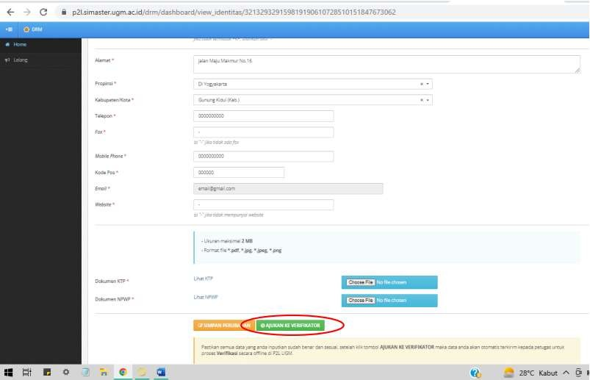
LANGKAH PENDAFTARAN DRM
Pendaftaran secara daring melalui tautan https://p2l.simaster.ugm.ac.id/drm/pendaftaran
Lengkapi isian formulir pendaftaran
Ajukan Formulir Pendaftaran dengan cara klik tombol AJUKAN KE VERIFIKATOR pada akhir formulir Pendaftaran

Slide 49
VERIFIKASI BERKAS PERSYARATAN
a. Luring
Verifikasi Luring adalah menunjukkan ASLI BERKAS PERSYARATAN dan menyerahkan satu salinannya.
Verifikasi Luring dilaksanakan di Kantor Pengadaan UGM, Gedung Pusat UGM Lt.3 Sayap Timur, Bulaksumur, Yogyakarta
Waktu :
08:00 WIB – 11:00 WIB
13:30 WIB – 15:00 WIB
b. Daring
Verifikasi daring dilaksanakan melalui Aplikasi Zoom atau Google Meet Waktu : KESEPAKATAN
NOTE : Verifikasi TIDAK DIPERLUKAN jika Pendaftar telah memiliki akun LPSE di salah satu instansi, Verifikasi digantikan dengan screenshoot (satu halaman penuh LPSE pada tab DATA PENYEDIA bagian Identitas) dan Salinan/scan BERKAS PERSYARATAN. Screenshoot dan Salinan/scan BERKAS PERSYARATAN (huruf A) dikirim melalui e-mail dengan alamat sipinter@ugm.ac.id dengan Subject AKTIFASI DRM.

Slide 50
08112649272
@pengadaanugm sipinter@ugm.ac.id
082328431120 (Chatbot)

Slide 51
TUGAS MANDIRI
1. A. Buatlah event dan pemesanan konsumsi menggunakan metode Input Undangan, dengan ketentuan sebagai berikut :
· Nama Event : Nama Perserta_Unit_Workshop 2
· Jam event : 11.00 – 15.30
· Peserta : 1 orang dari UGM sebagai notulis dan peserta lain 3 orang
· Konsumsi Makan dan Kudapan
· Rekanan yang dipilih : Prima Sarana Sukses
B. Buatlah proses penerimaan barang dan proses pembayaran
C. Screenshoot hasil akhir dari semua proses di atas dan dikirim ke google form http://ugm.id/451
2. A. Buatlah pengadaan barang ATK dengan E-Katalog menggunakan metode :
a. Purchasing
· Nama Paket : Pengadaan ATK Purchasing Workshop 2_Nama Peserta_Unit
· Waktu Pelaksanaan : 2 Hati
· Item yang dipilih : Pilot BP 10 RK, jumlah 10 buah
b. Broadcasting
· Nama Paket : Pengadaan ATK Broadcasting Workshop 2_Nama Peserta_Unit
· Waktu Pelaksanaan : 2 Hari
· Item yang dipilih : Kertas HVS A4 60 gr, jumlah 2 rim
B. Buatlah proses penerimaan barang dan pembayarannya
C. Screenshoot hasil akhir dari semua proses di atas dan dikirim ke google form http://ugm.id/451

Slide 52
EVENT DAN KONSUMSI
SEKRETARIAT MEMBUAT EVENT :
1. Buka alamat https://10.13.239.119/eproc/public
2. Login menggunakan akun
Username:
Password :
Ganti Group > Sekretariat
3. Klik Menu EVENT > Tambah Event
4. Isi kolom INPUT DATA UNDANGAN > Format Nama Event: Nama_Unit_Workshop 2 > Jam event:
11.00 – 15.30 > Pilih Penandatangan Undangan > Pilih Pemesan Konsumsi > SIMPAN
5. Tab Konsumsi > Next
6. Tab Peserta > Tambah Peserta UGM (1orang sebagai notulis) > Tambah peserta lain (3 orang) > Next
7. Tab Tembusan > Next
8. Tab Draft Undangan > Setting Header : Test Workshop 2 > AJUKAN EVENT INI KE
PENANDATANGAN UNDANGAN

Slide 53
PPP APPROVAL EVENT
1. Ganti Group > PPP
2. Menu APPROVAL > Verifikasi Event
3. Klik Judul Event : Nama_Unit_Workshop 2 > Setuju Event Ini dan Bubuhkan Self-Signed TTD Digital
SEKRETARIAT PEMESANAN KONSUMSI
1. Ganti Group > Sekretariat
2. Menu PENGADAAN > Konsumsi
3. Klik Judul Event : Nama_Unit_Workshop 2 > Makan-1 : Rekanan Prima
Sarana Sukses > Pilih > Item > Pilih item makan : [PSSR001] Rawon (Nasi
putih, Rawon, Kerupuk Udang, Jeruk) > Simpan > Ajukan Pesanan Ke
Rekanan
4.Kudapan-2 : Rekanan Prima Sarana Sukses > Pilih > Item > Pilih item
makan : [SN1] sanck 1 > Simpan > Ajukan Pesanan Ke Rekanan

Slide 54
SEKRETARIAT MENERIMA BARANG DAN PROSES PEMBAYARAN
1. Makan-1 > Input Kode Pengiriman yang ada diinvoice dari penyedia > Terima >
Ya
2. Klik Lihat Undangan > Klik Lihat Kuitansi > Klik Lihat Presensi > Ajukan
Pembayaran > Pilih Unit PUMK
3. Kudapan-1 > Input Kode Pengiriman yang ada diinvoice dari penyedia > Terima
> Ya
4. Klik Lihat Undangan > Klik Lihat Kuitansi > Klik Lihat Presensi > Ajukan
Pembayaran > Pilih Unit PUMK
Screenshoot hasil akhir dari semua proses di atas dan dikirim ke google form http://ugm.id/451

Slide 55
E-KATALOG
PURCHASING
SPP MEMBUAT PAKET
1. Ganti Group > SPP
2. Menu PENGADAAN > Barang > Tambah Paket
3. Cari Item: Pilot di kolom Pencarian > CTRL+F: Pilot (ballpoint) > Pilot BP 10 RK: 10 buah > pencet Tab keyboard >
Isi Nama Paket: Pengadaan ATK Purchasing Workshop 2_Nama_Unit > Waktu Pelaksanaan: 2 Hari > Pilih PPP >
Simpan
PPP AJUKAN PAKET
1. Ganti Group > PPP
2 .Menu PENGADAAN > Barang > Klik Nama Paket: Pengadaan ATK Purchasing Workshop 2_Nama_Unit > Ajukan >
Mohon diproses menggunakan mekanismu E-Purchasing
PPP MEMPROSES PAKET
1. Klik Nama Paket: Pengadaan ATK Purchasing Workshop 2_Nama_Unit > Tab Perjanjian > Cetak Surat Pesanan
Pembelian (setelah ini rekanan cetak invoice)
2. Tab Monitoring dan Pembayaran > Prestasi Pekerjaan > Isi Tanggal Progress > Isi Qty Progress > Simpan
3. Pembayaran > Upload Dokumentasi Kelengkapan (Foto Barang (memuat info waktu dan lokasi pengiriman) atau Bukti
Pengiriman lain dari toko) > Simpan > Pilih Unit PUMK > Kirim Pembayaran Ke PUMK

Slide 56
BROADCASTING
SPP MEMBUAT PAKET
1. Ganti Group > SPP
2. Menu PENGADAAN > Barang > Tambah Paket
3. Cari Item : HVS di kolom Pencarian > CTRL+F : HVS > Kertas HVS A4 60 gr: 2 rim > pencet Tab keyboard > Isi Nama Paket: Pengadaan ATK Broadcasting Workshop 2_Nama_Unit > Waktu Pelaksanaan: 2 Hari > Pilih PPP > Simpan
PPP AJUKAN PAKET
1. Ganti Group > PPP
2. Menu PENGADAAN > Barang > Klik Nama Paket: Pengadaan ATK Broadcasting Workshop 2_Nama_Unit > Ajukan > Mohon diproses menggunakan mekanismu E-Purchasing

Slide 57
PPP MEMPROSES PAKET:
1. Klik Nama Paket: Pengadaan ATK Purchasing Workshop 2_Nama_Unit >
Tab Perjanjian > Cetak Surat Pesanan Pembelian (setelah ini rekanan cetak
invoice)
2. Tab Monitoring dan Pembayaran > Prestasi Pekerjaan > Isi Tanggal
Progress > Isi Qty Progress > Simpan
3. Pembayaran > Upload Dokumentasi Kelengkapan (Foto Barang (memuat
info waktu dan lokasi pengiriman) atau Bukti Pengiriman lain dari toko) >
Simpan > Pilih Unit PUMK > Kirim Pembayaran Ke PUMK
Screenshoot hasil akhir dari semua proses di atas dan dikirim ke google form http://ugm.id/451

Slide 58
